Slide 1
স্বাগতম

Slide 2
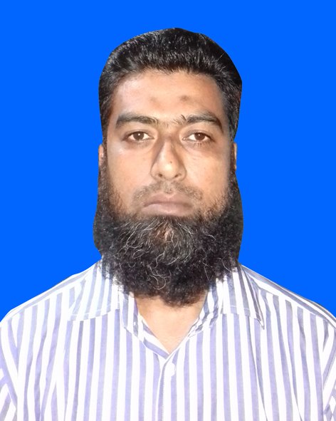
শিক্ষক পরিচিতি
মোঃ খালেদ হোসেন সরকার
সহকারী শিক্ষক
চিরিরবন্দর মডেল সরকারি প্রাথমিক বিদ্যালয়
চিরিরবন্দর, দিনাজপুর।

Slide 3
পাঠ পরিচিতি
শ্রেণিঃ তৃতীয়
বিষয়ঃ বাংলাদেশ ও বিশ্বপরিচয়
অধ্যায়ঃ ৪
পাঠের শিরোনামঃ সমাজের বিভিন্ন পেশা
পাঠ্যাংশঃ যারা উৎপাদন করেন (পৃষ্ঠাঃ ২২-২৩)

Slide 4
শিখনফল
৬.১.১ সমাজের বিভিন্ন ধরনের পেশার তালিকা তৈরি করতে পারবে।
৬.১.২ বিভিন্ন ধরনের পেশাজীবীর কাজের বর্ণনা দিতে পারবে।
৬.১.৩ সমাজে সব কাজ যে সমান গুরুত্বপূর্ণ তা উপলব্ধি করবে।

Slide 5
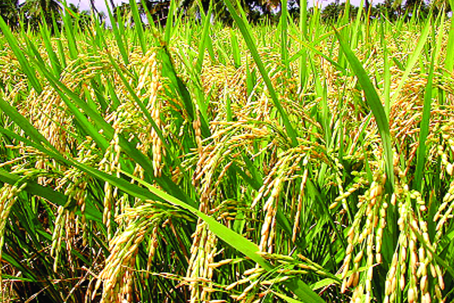
নিচের চিত্রগুলো ভালোভাবে খেয়াল কর

Slide 6
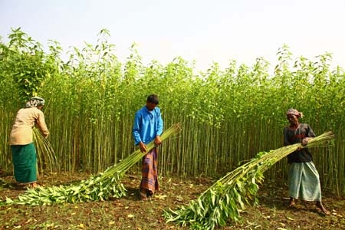

Slide 7
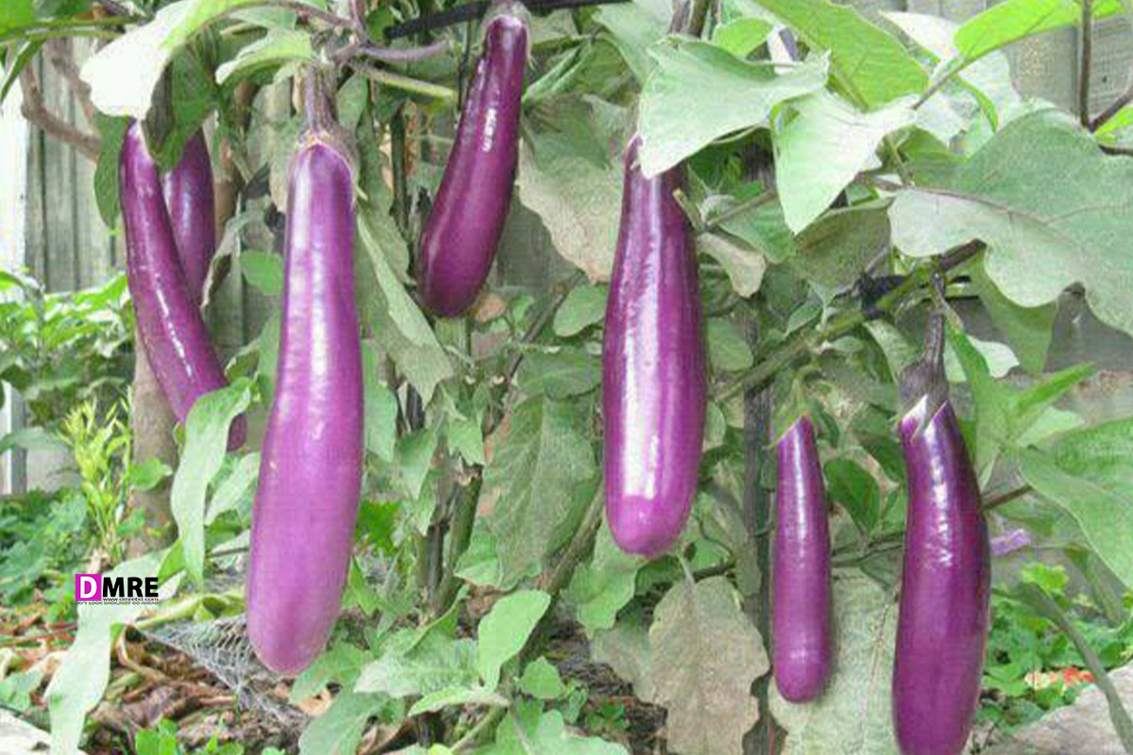

Slide 8
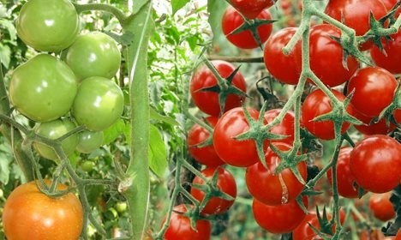

Slide 9
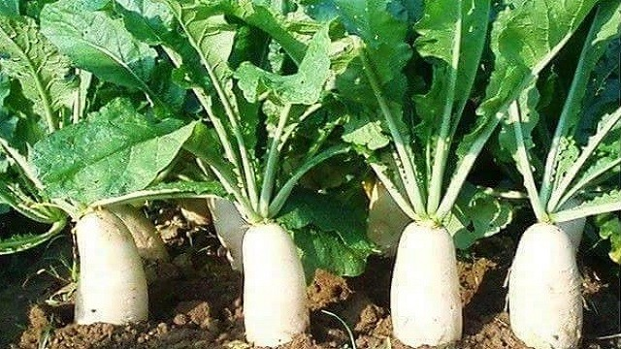

Slide 10
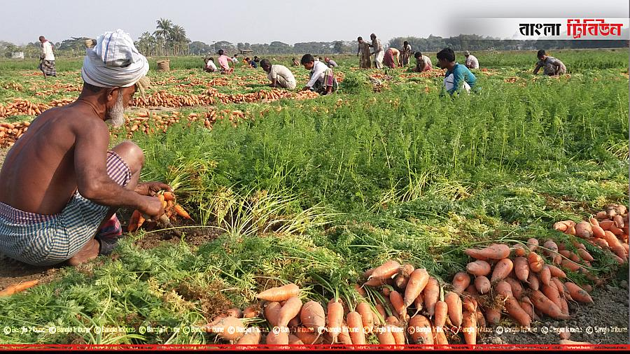

Slide 11
মানুষ যে কাজের মাধ্যমে অর্থ উপার্জন করে তাকে পেশা বলে।
সমাজের মানুষ নানা রকম কাজ করে আয় উপার্জন করে। কেউ কেউ চাকরি করে আয় করেন, আবার কেউ জিনিসপত্র বিক্রি করে বা সেবা দান করে আয় উপার্জন করেন। তবে যে , যে কাজই করুন না কেন সব কাজই সম্মানের।

Slide 12
যারা কৃষিকাজ করেন তাদের আমরা কৃষক বলি। কৃষক ধান, পাট, বেগুন, টমেটো, মুলা, গাজরসহ নানা রকম ফসল ও সবজি চাষ করেন।

Slide 13
একক কাজ
১। একজন কৃষক কী কী কাজ করেন?

Slide 14
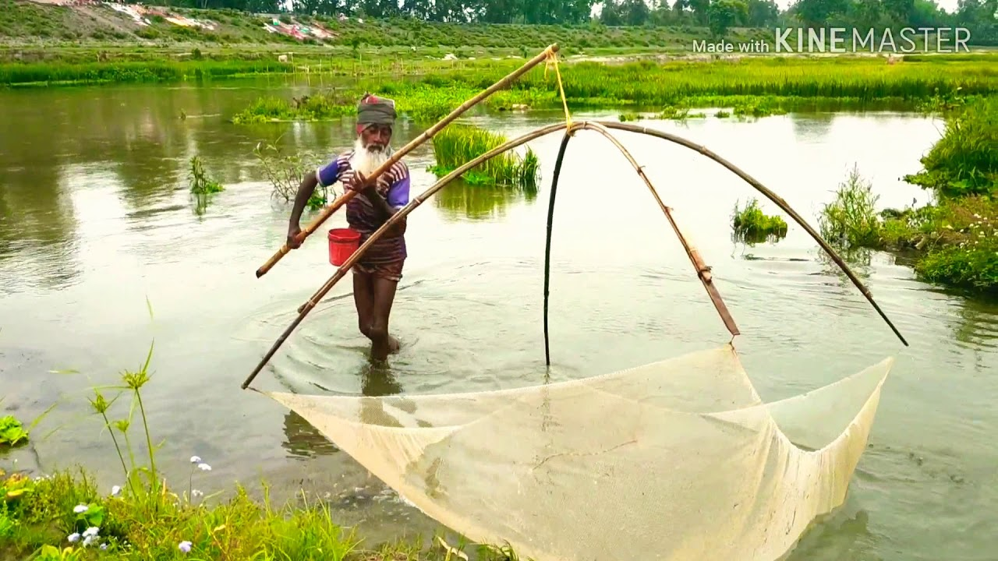
নিচের চিত্রগুলো ভালোভাবে খেয়াল কর

Slide 15
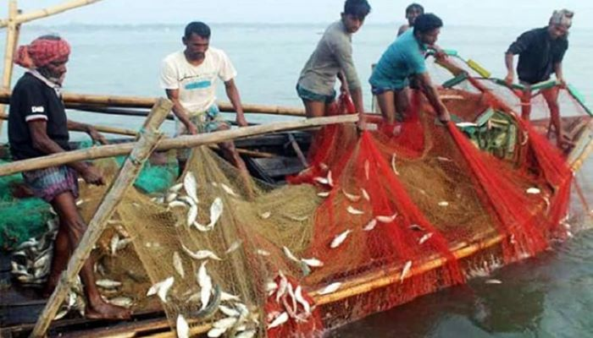

Slide 16
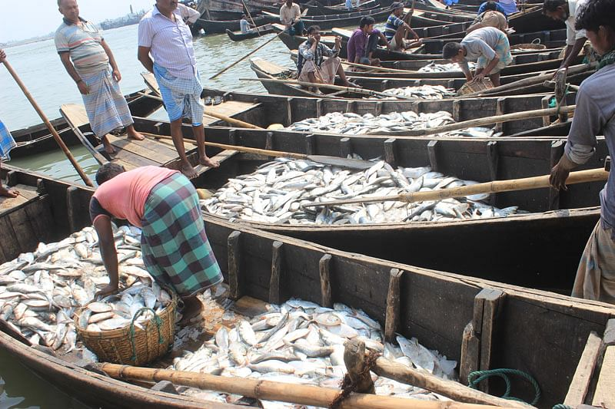

Slide 17
জেলে খাল-বিল, হাওর-বাঁওড়, নদী ও সাগরে জাল দিয়ে মাছ ধরেন। জেলে মাছ বাজারে বিক্রি করে অর্থ উপার্জন করেন।

Slide 18
দলীয় কাজ
১। তোমার দেখা ৩টি পেশার নাম লেখ।
২। তুমি জেলেদের কী কাজ করতে দেখ?

Slide 19
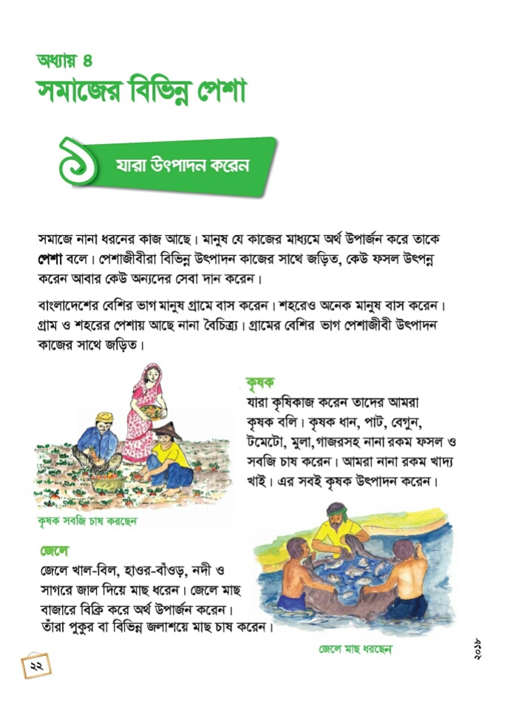
তোমার বাংলাদেশ ও বিশ্বপরিচয় বইয়ের ২২ - ২৩ পৃষ্ঠা মনোযোগ সহকারে নীরবে পড়

Slide 20
মূল্যায়ন
১। পেশা বলতে কী বোঝ?
২। উৎপাদন কাজের সাথে জড়িত দুটি পেশার নাম লেখ।
৩। কোথায় মাছ ধরা হয়?

Slide 21
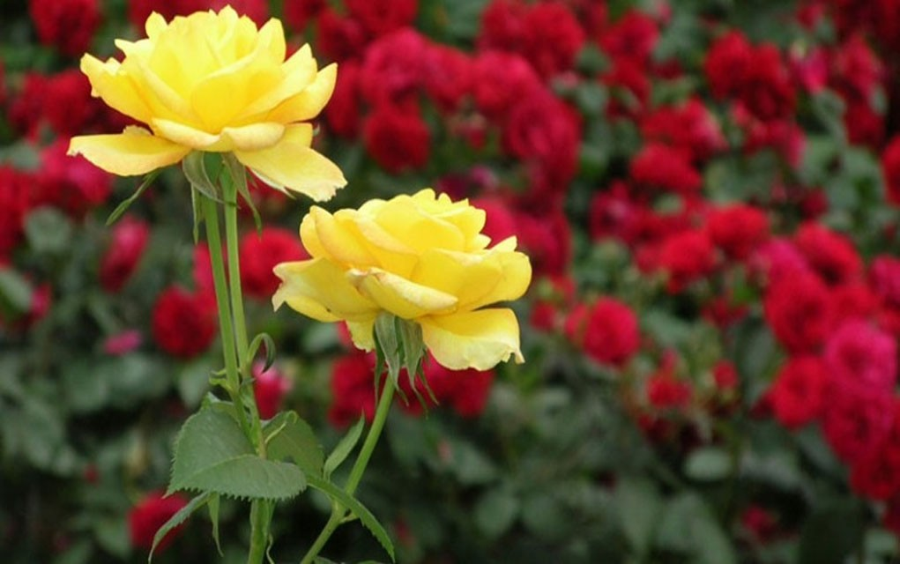
ধন্যবাদ

